Slide 1
8ª JORNADAS NACIONALES DE ERGONOMÍA Y PSICOSOCIOLOGÍA
Avilés, noviembre 2012
EL TRABAJO A TURNOS Y NOCTURNO COMO AGRAVANTE
DE LA EXPOSICIÓN A LOS RIESGOS LABORALES
Silvia Nogareda Cuixart
Centro Nacional de Condiciones de Trabajo

Slide 2
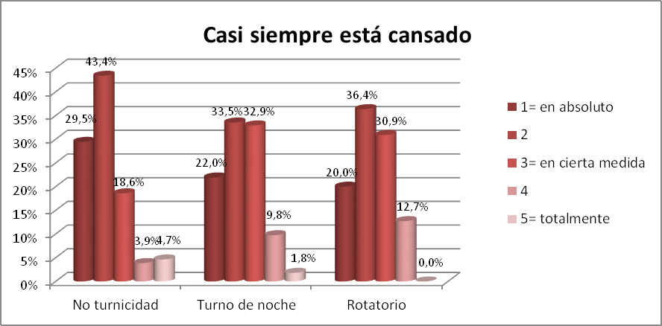
Estudio comparativo de puestos de trabajo con turnicidad: condiciones de trabajo y efecto (2011)
Diferencia significativa con los no turnos
Prob. Chicuadrado: P=0,0170

Slide 3
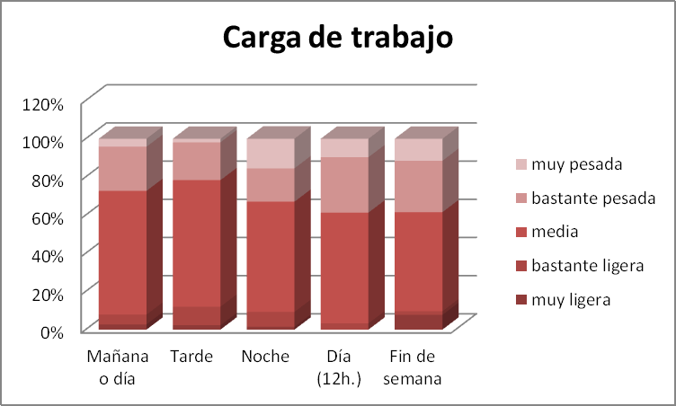
8ª JORNADAS NACIONALES DE ERGONOMÍA Y PSICOSOCIOLOGÍA
Avilés, noviembre 2012
Estudio comparativo de puestos de trabajo con turnicidad: condiciones de trabajo y efecto (2011)

Slide 4
8ª JORNADAS NACIONALES DE ERGONOMÍA Y PSICOSOCIOLOGÍA
Avilés, noviembre 2012
Estudio comparativo de puestos de trabajo con turnicidad: condiciones de trabajo y efecto (2011)
Diferencia significativa con los no turnos
Prob. Chicuadrado: P=0,0061

Slide 5
8ª JORNADAS NACIONALES DE ERGONOMÍA Y PSICOSOCIOLOGÍA
Avilés, noviembre 2012
Los trabajadores del turnos de noche tienen peor salud física que los trabajadores no expuestos a turnicidad o de turnos rotatorios
Tienen:
Peor salud física y mental que la media de la población general
Más alteraciones del apetito
Más tendencia a padecer trastornos digestivos
Más náuseas
Más hinchazón de estómago y flatulencias
Más dolor en brazos y muñecas
Más dolor en piernas y rodillas

Slide 6
Los trabajadores del turnos de rotatorios:
Tienen peor salud mental que la media de la población general española
Menos tiempo para dormir entre turnos sucesivos
Están más cansados
Más propensión a trastornos digestivos
Tienen más hinchazón de estómago y flatulencias
Presentan más dolor en brazos y muñecas
Presentan más dolor en piernas y rodillas

Slide 7
El trabajo a turnos y el nocturno
es un agravante general
de todas las condiciones de trabajo
por alteraciones físicas y mentales de la persona

Slide 8
ALTERACIONES DE LA SALUD
NO ENFERMEDAD
Sin trastornos asociados a exposición
ENFERMEDAD
Alguna desviación de la normalidad
- Adaptación:
alteración no evaluable
- Sensibilización:
efectos indeseables superables
- Síndrome de intolerancia:
disrupción trabajo - salud

Slide 9
TRASTORNOS
- Hipersomnia diurna
- Insomnio nocturno
DEL SUEÑO
- Dispepsia
- Flatulencia
- Pirosis
- Úlcera duodenal
- Colon irritable
- Obesidad
APARATO DIGESTIVO
SISTEMA NERVIOSO
- Neurosis: astenia, insomnio/somnolencia, agresividad/depresión
- Vértigos
- Calambres
- Dolor precordial
FATIGA

Slide 10
TRASTORNOS DEL SUEÑO
Un 60-70% de los trabajadores en turnos se queja de alteraciones del sueño y de fatiga aumentada durante el turno nocturno.
El trabajador lo atribuye a la falta de sueño suficiente y reparador.
Una consecuencia extrema de la privación de sueño es la llamada "parálisis nocturna", episodios de 1-2 minutos de duración, en los cuales los individuos están conscientes de lo que ocurre a su alrededor pero son incapaces de actuar.
Esto explica incidentes menores y accidentes de trabajo graves de clara predominancia nocturna.

Slide 11
SALUD REPRODUCTIVA
Abortos espontáneos
Fetos pretérmino
Bajo peso
Ciclos menstruales irregulares
Retraso crecimiento fetal
Tiempo de embarazo retardado
Descenso de la fecundidad
Mayor prevalencia del síndrome pre y menstrual

Slide 12
CÁNCER Y TUMORES
El trabajo a turno está incluido en el grupo 2A de la Agencia Internacional para la Investigación sobre el Cáncer IARC, agencia de la Organización Mundial de la Salud (OMS).
Hay evidencias de que el trabajo nocturno perjudica a la salud en ambos sexos, los trabajadores nocturnos sufren de envejecimiento prematuro, alteraciones cardiovasculares, digestivas, del sueño, estrés y migrañas... .
Este colectivo que trabaja de noche tiene mayor posibilidad de desarrollar un tumor.
En las mujeres se ha observado un aumento de cáncer de mama en trabajadoras que han estado a turno durante muchos años.
Serán necesarios más trabajos para confirmar este hecho.

Slide 13
FACTORES QUE INFLUYEN EN LA ADAPTACIÓN
PERSONALES
Edad:
efectos acumulativos
débil salud
tendencia matutina
alteración del sueño
Sexo:
Mujeres:
frecuencia cardiaca alta
metabolismo basal alto
Características fisiológicas:
gente matutina/vespertina
flexibilidad modificar hábitos
capacidad tolerar sueño
Características psicosomáticas:
emotividad
estados depresivos
TOLERANCIA SITUACIONAL
Condiciones de la vivienda
Presencia hijos menores
Promoción
ECONÓMICAS
SOCIALES / FAMILIARES

Slide 14
Agravante específico en trabajos de:
Carga mental
Carga física
Ruido
Sustancias tóxicas
Embarazo

Slide 15
8ª JORNADAS NACIONALES DE ERGONOMÍA Y PSICOSOCIOLOGÍA
Avilés, noviembre 2012
La toxicidad de un producto o medicamento
es variable según la cronobiología
Es decir, según el momento del día
en que se tomen, inhalen, manipulen, etc.

Slide 16
8ª JORNADAS NACIONALES DE ERGONOMÍA Y PSICOSOCIOLOGÍA
Avilés, noviembre 2012
CARGA MENTAL:
Alteración de los ciclos circadianos
Aumento del tiempo de respuesta
Lentitud razonamiento
Disminución en el tiempo de detección de señales
Disminución sueño = Fatiga mental
Aumento de la CM Aumento de los AATT

Slide 17
RENDIMIENTO
Limitar el sueño a seis horas o menos en noches sucesivas origina una disminución del rendimiento.
Dormir menos de cuatro horas por noche produce un aumento de los fallos en el rendimiento y reduce la velocidad y la precisión de ejecución de las tareas.

Slide 18
CARGA FíSICA
Alteración de los ciclos circadianos:
Tensión arterial
Frecuencia cardíaca
Temperatura
Consumo oxigeno
Ritmo respiratorio
Capacidad respiratoria
Metabolismo basal

Slide 19
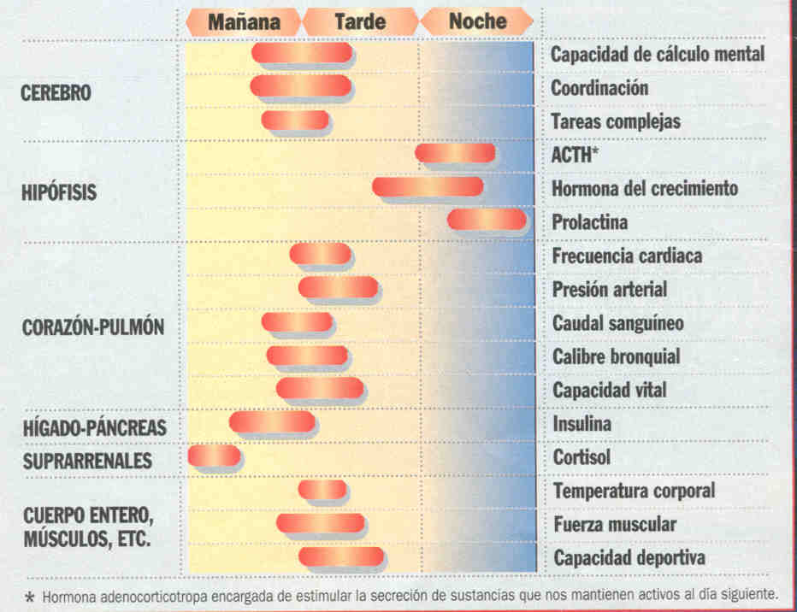
8ª JORNADAS NACIONALES DE ERGONOMÍA Y PSICOSOCIOLOGÍA
Avilés, noviembre 2012

Slide 20

8ª JORNADAS NACIONALES DE ERGONOMÍA Y PSICOSOCIOLOGÍA
Avilés, noviembre 2012
CARGA FÍSICA + RUIDO + TURNICIDAD
AUMENTO RIESGO ENFERMEDADES CARDIOVASCULARES

Slide 21
DIRECTRICES DE EMBARAZO INSHT
Factor ergonómico |  | Trabajo a turnos y trabo nocturno
Definición: El Estatuto de los Trabajadores define el trabajo a turnos como “toda forma de organización del trabajo en equipo según la cual los trabajadores ocupan sucesivamente los mismos puestos de trabajo, según un cierto ritmo, continuo o discontinuo, implicando para el trabajador la necesidad de prestar sus servicios en horas diferentes en un período determinado de días o de semanas”. Se considera trabajo nocturno el que tiene lugar “entre las 10 de la noche y las 6 de la mañana” y se considera trabajadora nocturna a la que “invierte no menos de tres horas de su trabajo diario o al menos una tercera parte de su jornada anual en este tipo de horario.”
Efectos en el embarazo y la lactancia
Mujer no embarazada | Posibles alteraciones de la menstruación. Posible disminución de la fecundidad.
Embarazada | Alteraciones en los ciclos biológicos. Alteración en las fases del sueño, en su calidad y en su cantidad. Aumento de la fatiga. Alteraciones en los hábitos alimentarios. Interferencias en la cronofarmacología. Aparición a corto o medio plazo de trastornos digestivos, metabólicos, nerviosos o cardiovasculares. Alteraciones en la salud social y familiar.
Feto | Riesgo espontáneo de aborto, parto prematuro, feto con bajo peso.
Periodo riesgo | Todo el embarazo, especialmente los seis primeros meses y en época de fecundidad.
Ocupaciones
Trabajadoras que trabajen de noche: personal sanitario, hostelería, vigilantes, panaderas, telefonistas, etc. Trabajadoras que tengan un horario de turnos rotatorios: trabajo hospitalario, trabajos de proceso continuo, industria textil, manufactureras, etc.
Tareas de riesgo (trabajadora expuesta)
Trabajadoras que trabajen de noche o aquellas que tengan un horario organizado en turnos rotatorios.

Slide 22
OIT desaconseja el trabajo nocturno:
Historial de trastornos gastrointestinales con síntomas graves
Úlcera péptica recurrente ó síndrome de colon irritable,
Diabetes mellitus insulinodependiente
Tirotoxicosis
Enfermedad coronaria, angina inestable o antecedente de infarto de miocardio
Narcolepsia
Afecciones que produzcan perturbaciones crónicas del sueño
Epilepsia
Trastornos psiquiátricos graves, especialmente depresión crónica
Asma que precise medicación, en especial paciente con esteroides
Tuberculosis activa y extendida
Alcoholismo o drogadicción
Deficiencia acusada de la visión o hemeralopia (ceguera diurna) demasiado grave para una corrección efectiva

Slide 23
PROTOCOLO DE ACTUACIÓN DE LA ITSS
De existir en la empresa trabajo a turnos o nocturno ¿se evalúan los riesgos que pueden derivarse de dichos sistemas de trabajo? (Como por ejemplo: conocimiento con antelación suficiente del calendario de turnos; la duración, rotación y carga de trabajo de los turnos y del trabajo nocturno)
¿Se realiza una evaluación de la salud antes de la incorporación al trabajo a turnos y posteriormente a intervalos periódicos?
¿Se han valorado las circunstancias personales de los trabajadores (edad, obligaciones familiares, monotonía o diversidad en el trabajo)?

Slide 24
GUÍA DE ACTUACIÓN DE LA ITSS
Se han valorado las alteraciones, alimenticias/digestivas, nerviosas, cardiovasculares, de los ritmos circadianos, del sueño, de la vida social y de tipo profesional, derivados de los reconocimientos
médicos/vigilancia de la salud?
¿Se realiza una evaluación de la salud antes de la incorporación del trabajo a turnos y posteriormente a intervalos periódicos?
Se evitan los turnos en trabajadores de edad o con problemas de salud relacionados con el trabajo a turnos? ¿y en menores, trabajadoras embarazadas o en periodo de lactancia?

Slide 25
MUCHAS GRACIAS
silvian@meyss.es

